Slide 1
Одеський національний медичний університет
Кафедра професійної патології, клінічної лабораторної та функціональної діагностики
Тема: Професійні захворювання, пов'язані з дією фізичного фактору. Вібраційна хвороба
2025-2026 н.р.

Slide 2
Вібраційна хвороба
(Т75.2 за МКХ 10)
– хронічне професійне захворювання, зумовлене тривалим впливом на робітників виробничої вібрації, що розвивається поступово, проявляється поліморфним поліорганним ураженням з формуванням на завершальному етапі специфічної клінічної симптоматики

Slide 3
Етіологічний фактор
основним етіологічним фактором у виникненні вібраційної хвороби є виробнича вібрація, що характеризується широким спектром частот
Значну роль в її розвитку відіграє і ряд супутніх виробничих факторів, таких, як шум, охолодження, значне статичне напруження м'язів плеча і плечового пояса, вимушене положення тіла і т. д.
Все це може сприяти більш швидкому формуванню патологічного процесу в цілому і в той же час обумовити деякі особливості клінічної картини захворювання в різних професійних групах.

Slide 4
Види виробничої вібрації
За переважною зоною дії | Локальна
 | Загальна
 | Комбінована
За джерелом виникнення | Транспортна
 | Транспортно-технологічна
 | Технологічна
За частотним складом загальна вібрація буває | Низькочастотна, 1 – 4 Гц
 | Середньочастотна, 8 – 16 Гц
 | Високочастотна, 31,5 – 63 Гц
За частотним складом локальна вібрація буває | Низькочастотна, 8 – 16 Гц
 | Середньочастотна, 31,5 – 63 Гц
 | Високочастотна, 125 – 1000 Гц
За часовою характеристикою | Постійна
 | Непостійна (коливальна, переривчаста, імпульсна)
За напрямком дії | Вісь Z – вертикальна вісь, перпендикулярна опірній поверхні
 | Вісь Х – горизонтальна вісь від спини до грудей
 | Вісь Y – горизонтальна вісь від правого до лівого плеча

Slide 5
Професії, за яких є ризик виникнення вібрації
Переважно локальна вібрація | Комбінована вібрація | Переважно загальна вібрація
Клепальники | Бурильники-шахтарі | Машиністи
Шліфувальники | Комбайнери | Трактористи
Обрубники | Мотористи | Водії вантажного транспорту
Формувальники | Формувальники | КОндуктори
Чеканники | Вибійники | Мотористи
Полірувальники, наждачники |  | Бетонщики на віброплатформах

Slide 6
Патогенез вібраційної хвороби
Дія вібрації на організм. Фази:
І фаза – стимуляція захисних механізмів внаслідок активації симпатичної нервової системи і розвитку трофогенних нейрогуморальних реакцій.
ІІ фаза – виснаження захисних механізмів організму і поступовий розвиток неспецифічних реакцій і ушкоджень, а згодом – формування специфічного симптомокомплексу хвороби.
Таким чинном, в патогенезі вібраційної хвороби є складний механізм нервових і рефлекторних порушень. Вважають, що вібраційна хвороба є своєрідним ангіотрофоневрозом, при якому спостерігають спазм дрібних і більших судин.

Slide 7
Патогенез вібраційної хвороби
У генезі трофічних порушень важливу роль відіграють зміни: мікроциркуляції, реологічних властивостей крові, порушення надходження та утилізації кисню.
Спостерігаються розлади функцій гіпоталамо-гіпофізарно-наднирникової системи, зміни співвідношення вазоактивних речовин ренін-ангіотензин-альдостеронововї системи і гормонів гіпофізарно-тиреоїдного комплексу, вмісту циклічних нуклеотидів, підвищенн ярівня простогландинів, порушення вітамінного та мікроелементного балансу, зміна імунологічних показників.

Slide 8
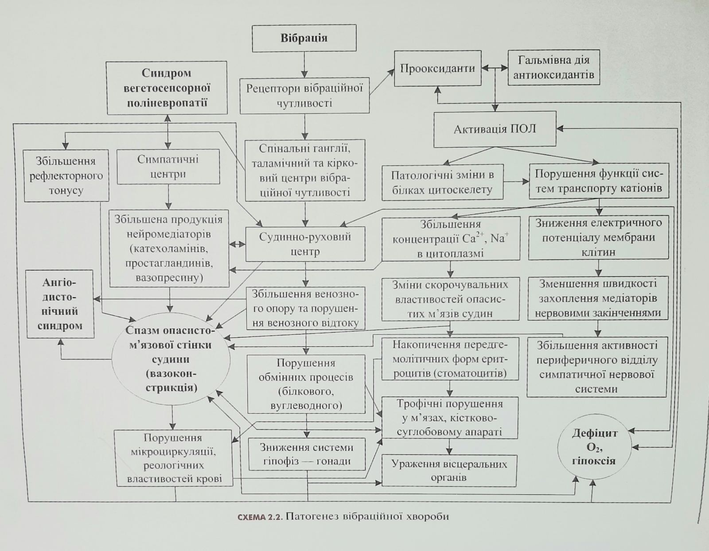
Патогенез вібраційної хвороби

Slide 9
Клінічна картина
Клінічна картина вібраційної хвороби складна, варіабельна і не завжди специфічна.
Захворювання розвивається поступово, тому тривалий час хворі не звертаються за медичною допомогою через удаване поліпшення стану здоров'я під час роботи.
Лише активне обстеження дає змогу встановити діагноз.
Клінічна картина складається з нейросудинних порушень, розладів нервової та м'язової системи, опорно-рухового апарату, змін обміну речовин.

Slide 10
Синдроми захворювання
Ангіодистонічний
Ангіоспастичний
Синдром вегетосенсорної поліневропатії
Синдром сенсоневральної поліневропатії
Вестибулярний
Енцефалопатії
Діенцефальний

Slide 11
Вібраційна хвороба, спричинена впливом локальної вібрації
І стадія – початкові зміни:
- периферичний ангіодистонічний синдром з поодинокими нападами ангіоспазму на верхніх кінцівках
ІІ стадія – помірно виражені прояви:
- периферичний ангіодистонічний синдром з частими нападами ангіоспазму на верхініх кінцівках;
- вегето-сенсорна поліневропатія верхінх кінцівок з:
*частими ангіоспазмами,
*стійкими вегетативно-трофічними порушеннями, дистрофічними ураженнями,
*шийно-плечовою плексопатією та ангіодистонічним синдромом.
ІІІ стадія – виражені (генералізовані) прояви:
- синдром сенсомоторної полінейропатії;
- енцефалополінейропатія;
- поліневропатія з генералізованими акроангіоспазмами

Slide 12
Вібраційна хвороба, спричинена впливом загальної вібрації
І стадія – початкові зміни:
- ангіодистонічний синдром (церебральний та периферичний);
- вегето-вестибулярний синдром;
- вегето-сенсорна поліневропатія нижніх кінцівок;
ІІ стадія – помірно виражені прояви:
- церебрально-периферичний ангіодистонічний;
- вегето-сенсорна поліневропатія з:
*полірадикулярними порушеннями;
*вторинним попериково-крижовим радикулітом з неврастенією;
ІІІ стадія – виражені (генералізовані) прояви:
- синдром сенсомоторної полінейропатії;
- дисциркуляторна енцефалопатія в поєднанні з поліневротатією

Slide 13
Вібраційна хвороба, спричинена впливом загальної та локальної вібрації
І стадія – початкові зміни:
- неврастенічний синдром;
- вегетативна дисфункція;
ІІ стадія – помірно виражені прояви:
- виражений астенічний синдром;
- церебро-периферичний ангіодистонічний синдром із вегетативними кризами;
- вегето-сенсорна поліневропатія кінцівок;
ІІІ стадія – виражені (генералізовані) прояви:
- вегето-сенсорна поліневропатія нижніх кінцівок;
- енцефалопатія;
- діенцефальний синдром.

Slide 14
Методи діагностики вібраційної хвороби
Загальний аналіз крові та сечі
Глюкоза крові, глікірований гемоглобін, індекс інсулінорезистентності
Коагулограма
Ліпідограма
Біохімічне дослідження крові: лужна фосфатаза, креатинін, сечовина, сечова кислота
Показники фосфорно-кальцієвого обміну: загальний та іонізований кальцій, фосфор, паратгормон, рівень 25-гідроксивітаміну D
Маркери кісткового ремоделювання (СТх, остеокальцин, остеопротегерин)
Огляд: невропатолога, терапевта, окуліста, отоларинголога

Slide 15
Методи діагностики вібраційної хвороби
Палестезіометрія
Алгезиметрія
Капіляроскопія
Динамометрія
Шкірна термометрія з холодовою провокацією
Реовазографія
Доплерографія
Енцефалографія
Елетронейроміографія
Електрокардіограма
Рентгенографія кінцівок, відділів хребта
Денситометрія
Вимірювання артеріального тиску

Slide 16
Діагностика
Альгезіметрія. За допомогою альгезіметра визначають поріг чутливості до болю, який на тильній поверхні кисті і пальців становить 0,3-0,5 мм голки, а при вібраційної хвороби значно більше.
Проба білої плями. При тиску пальцем на тил кисті пацієнта протягом 5 з з'являється біла пляма, яке в нормі зникає через 4-6 с після припинення тиску, а при схильності капілярів до спазму зберігається значно довше (10 с і більше).
Проба Боголепова. Хворий піднімає одну руку вгору і утримує її в такому положенні 30 с, потім швидко витягує обидві руки вперед; проба вважається позитивною, якщо різниця в забарвленні кисті не згладжується протягом 15 с.
Капіляроскопія. Стан кровообігу в капілярної мережі досліджують за допомогою капіляроскопа на нігтьовому валику IV пальця обох рук. У хворих на вібраційну хворобу спостерігається спастико-атонічні, рідше спастическое або атонічні стан капілярів.
Електротермометрія і холодова проба є об'єктивними методами оцінки кровопостачання тканин. У здорових людей температура шкіри тилу кисті коливається від 32 до 34 ° С, дистальних фаланг-від 27 до 31 ° С при різниці температур в симетричних точках обох кистей не більше 0,2-0,4 ° С. При вібраційної хвороби температура шкіри дистальних відділів верхніх кінцівок значно знижується і виявляється термоасімметрія в 0,6-1 ° С і більше. Після охолодження кисті протягом 1 хв у ванні з температурою води 4-5 "З відновлення температури тилу кисті настає у здорових людей через 10-15 хв, а в осіб з вібраційною хворобою - через 20-30 хв і більше.

Slide 17
Осцилографія, яка дозволяє виявити зміна тонусу плечових артерій і гілок стегнової артерії, асиметрію осцилографічних показників і величин артеріального тиску
Реовазографію, за допомогою якої можна оцінити стан тонусу судин кінцівок і інтенсивність пульсового кровонаповнення.
Динамометрія. Силу м'язів верхніх кінцівок досліджують пружинним динамометром. Середні величини сили у чоловіків становлять в нормі 40-50 кг, у жінок-30-40 кг з переважанням сили правої руки (у правшів) на кілька кілограм.
Електроміографія (глобальна і стимуляційна дозволяє виявити зміни збудливості і реактивності нервово-м'язової системи, порушення координаційних відносин, уповільнення швидкості поширення збудження по рухових волокнах ліктьового нерва.
Рентгенографія кистей нерідко виявляє наявність гроноподібних просвітлінь або вогнищ остеосклероза в кістках зап'ястя.
Діагностика

Slide 18
Діагностичні критерії вібраційної хвороби:
Стаж роботи понад 10 років в умовах дії вібрації, еквівалентний коригований рівень якої перевищує допустимий більше 6 дБ;
- можливий і менший стаж роботи (нагромаджена доза дії локальної вібрації повинна бути не менше ніж 128 дБ, загальної вібрації – не менше 117 дБ)
- не пізніше 1 року після припинення роботи в умовах дії вібрації, оскільки прояви регресують і їх неможливо однозначно трактувати як прояви вібраційної хвороби
Поступовий розвиток хвороби після початку роботи в умовах дії вібрації;
Поєднанні розлади мікроциркуляції (спастичний, паретичний стани капілярів), нервової системи (сенсорні, вегетативні, моторні порушення) та опорно-рухового апарату.

Slide 19
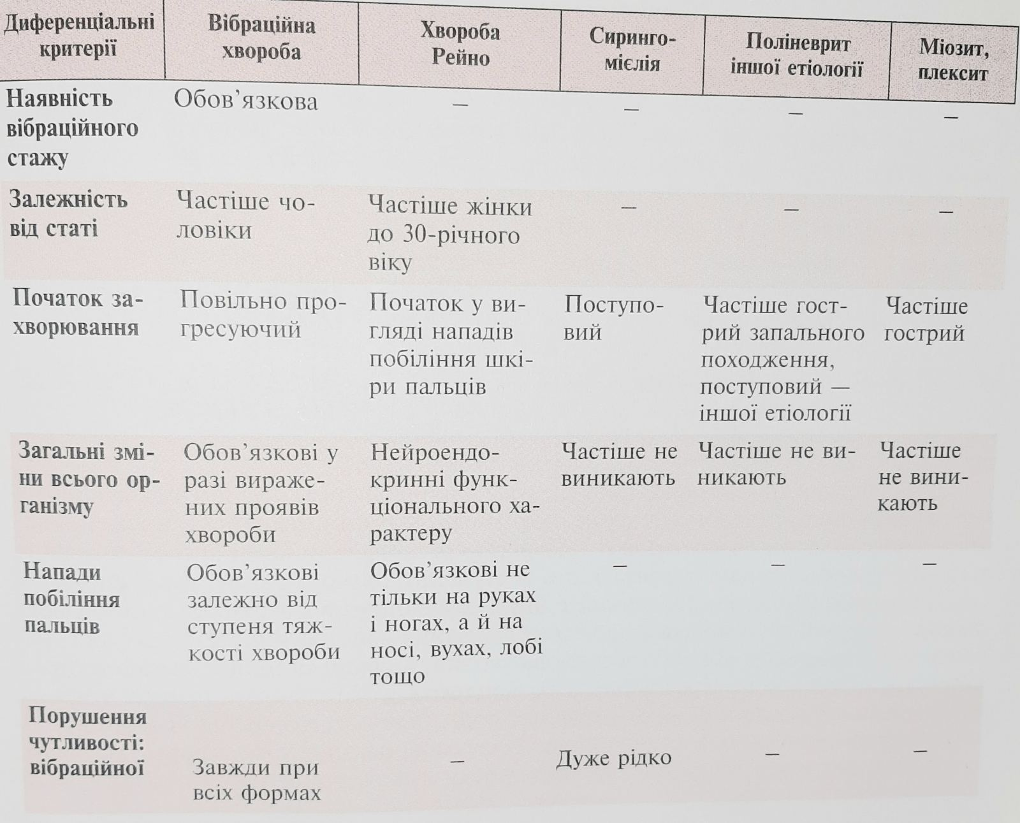
Диференційна діагностика вібраційної хвороби

Slide 20
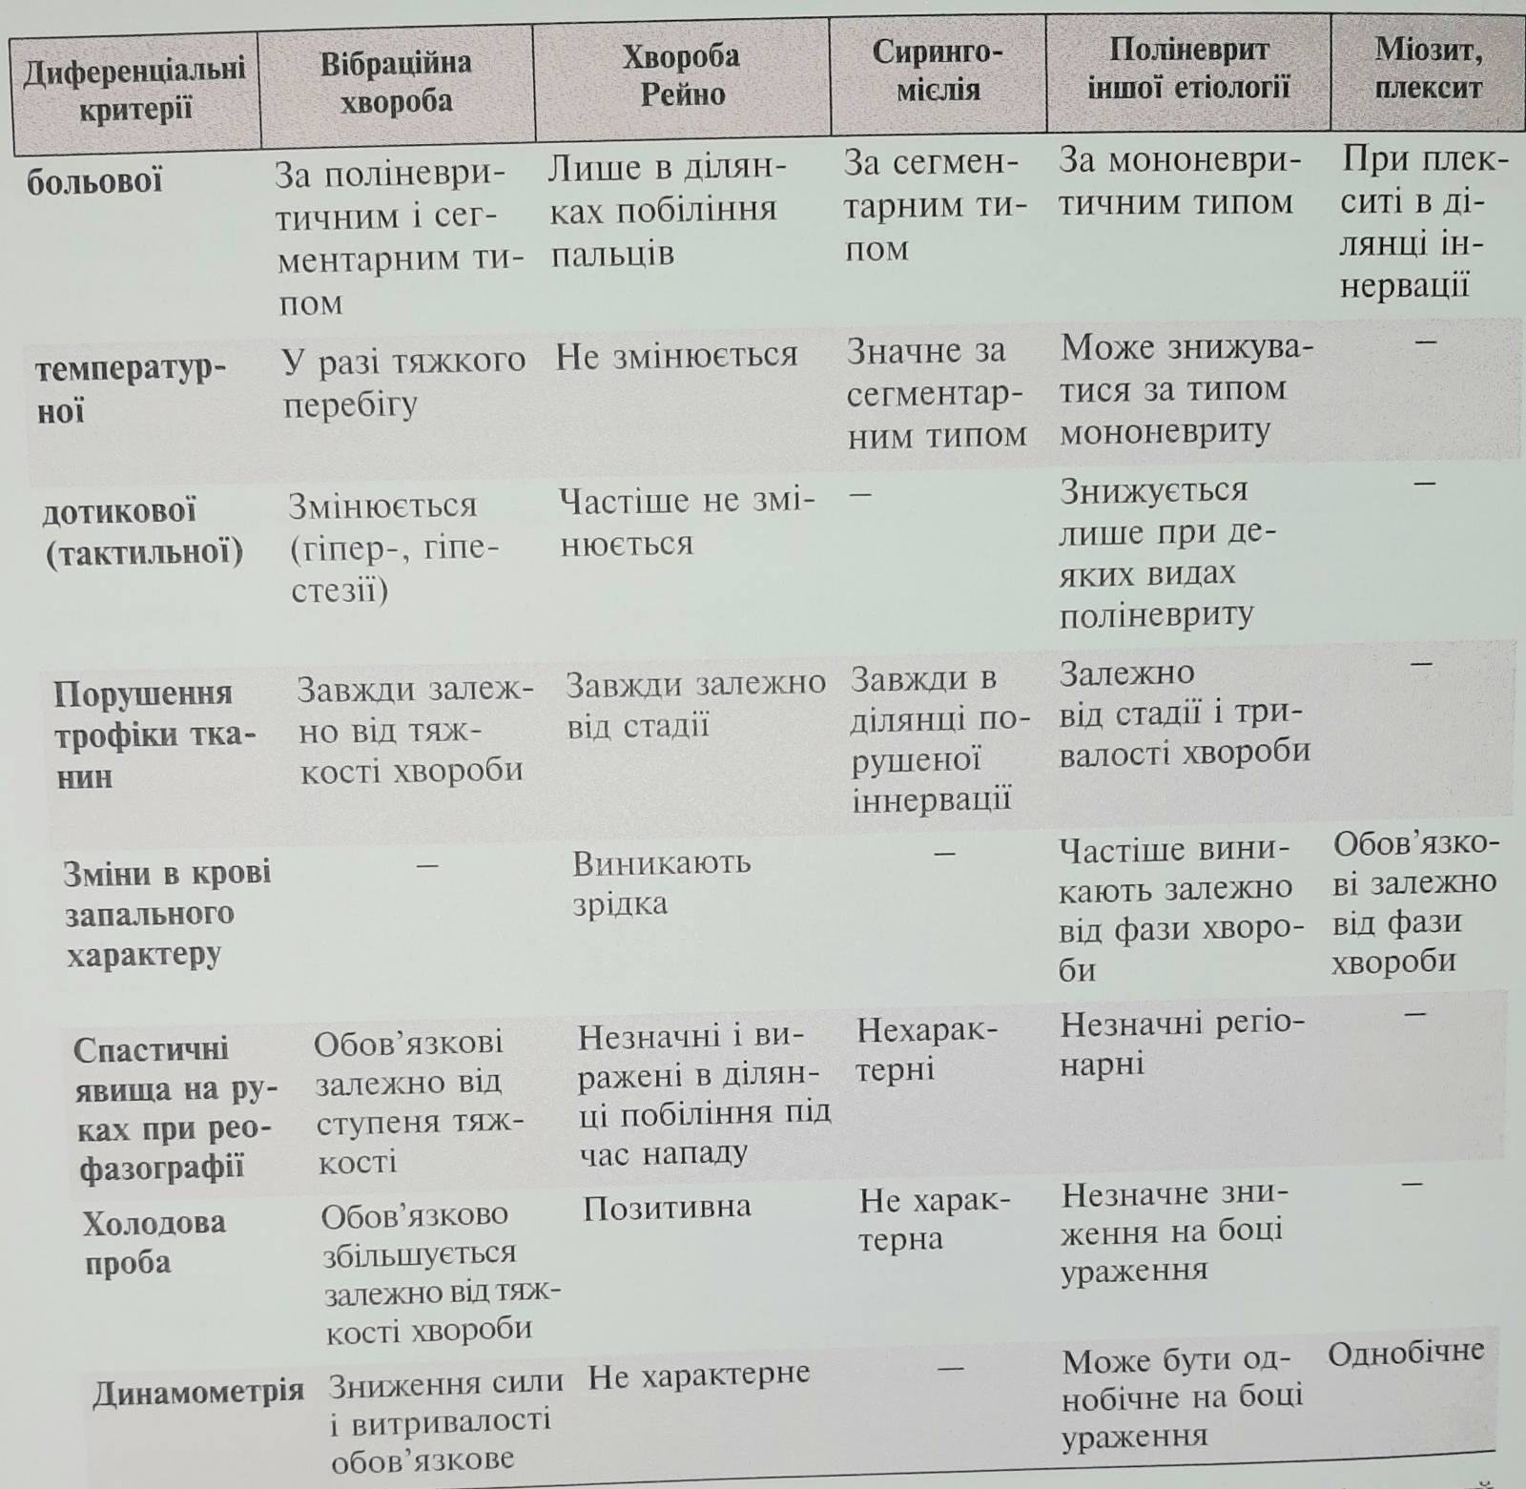
Диференційна діагностика вібраційної хвороби

Slide 21
Лікування вібраційної хвороби
Має бути комплексним, з урахуванням індивідуальних особливостей організму
Етіологічний принцип лікування полягає в усуненні (тимчасово на період лікування або постійно за відсутності терапевтичного ефекту) від роботи в умовах впливу вібрації та інших несприятливих факторів виробничого середовища
Рекомендується загальнозміцнювальні та лікувально-профілактичні заходи, зокрема аеротерапію, геліотерапію, бальнеотерапію, плавання.
Із спеціальних лікувально-профілактичних заходів рекомендовано вітамінотерапія (віт. С, В1, РР, В12)

Slide 22
Лікарські засоби, що застосовуються для лікування вібраційної хвороби
Групи | Препарати
Седативні та психовегеторегулюючі перепарати | Аміназин, адаптол, рудотель, транксен
Судинні: антагоністи кальцію, холінолітики | Амлодипін, коринфар, дібазол, пентоксифілін, трентал, мідокалм, толперил, спазмолітин
Гангліоблокатори та препарати, що стимулюють проведення нервового інпульсу | Аміодарон, прозерин, нейромідин, бензогексоній, пахікарпин
Нестероїдні протизапальні препарати | Диклофенак, німесулід, ібупрофен, целекоксиб
Вітаміни, метаболічні препарати, ноотропи та їх комбінації | віт. С, В1, РР, В12, мільгамма, нейробіон, неовітам, вітаксон, пірацетам, тіотриазолін,

Slide 23
Санаторно-курортне лікування
Лікувальна фізкультура за індивідуальною програмою;
Бальнеолікування (хвойно-перлинні і хлоридно-натрієві ванни, циркулярний душ);
Фізіотерапевтичні процедури (УВЧ, лікарський електрофорез з судинорозширювальними, спазмолітичні і еедатівнимі засобами, ампліпульс з нікотиновою кислотою на комірцеву зону, диадинамические струми на шийний відділ хребта з чергуванням фонофорез гідрокортизону на хворобливу область через день, лазеротерапія, магнітотерапія, електросон);
Масаж плечового пояса і м'язів рук;
Теплолікування на кисті та передпліччя;
Ковдра лікувальне багатошарове (ОЛМ-1);
Очікуваний ефект-регрес або зникнення ознак захворювання (при початкових стадіях захворювання) - уражень або зникнення церебральних і периферичних ангіоспазмів, згладжування больового, неврозоподібного і міофібродістрофіческого синдромів, підвищення загальної опірності організму

Slide 24
Експертиза працездатності при вібраційній хворобі
При вібраційній хворобі І стадії хворих на 1 міс. переводять на іншу роботу. При І стадії робітники не втрачають працездатності. У разі раціонального працевлаштування кваліфікація робітника значно знижується, рішенням ЛЕК визначають відсоток втрати працездатності на період перекваліфікації (1 рік).
При ІІ стадії вібраційної хвороби лікування проводять в стаціонарі, після виписки переводять для закріплення ефекту на 1 – 2 міс. на роботу поза впливом вібрації та охолодження. У разі значного зниження кваліфікації під час зміни роботи робітників направляють на ЛЕК для визначення відсотка втрати працездатності на період перекваліфікації (1-2 роки).
При ІІІ стадії, робітники мають обмежену працездатність, їм встановлюють відсоток втрати працездатності або ІІІ чи ІІ групу інвалідності внаслідок професійного захворювання.

Slide 25
Профілактика
Санітарно-технічні заходи:
Зменшення вібрації в джерелі її утворення
Застосування амортизаційних засобів
Гігієнічне нормування рівня вібрації
Періодична зміна технологічних операцій
Суровий контроль технічного стану віброгенерувального обладнання і інструментів
Дотримання правил техніки безпеки
Використання колективних віброгасних засобів
Застосування індивідуальних віброгасних засобів: рукавичок

Slide 26
Профілактика
Медичні заходи:
Здійснення професійного відбору для роботи з вібронебезпечними професіями (попередній медичний огляд)
Проведення періодичних медичних оглядів
Обов'язкове проведення регламентованих профілактичних процедур: вітамінопрофілактика, курси УФО
Впровадження саунопрофілактики, сеансів психоемоціного розвантаження, музикотерапії
Проходження профілактичних курсів у денних стаціонарах і санаторіях-профілакторіях

